Slide 1


LAPORAN KEGIATAN
PENYEDIAAN DAN PENDISTRIBUSIAN
PAKET PERDANA LIQUEFIED PETROLEUM GAS (LPG)
UNTUK MESIN POMPA AIR BAGI PETANI
SASARAN TAHUN ANGGARAN {{FISCAL_YEAR}}
DI PT PERTAMINA PATRA NIAGA
PT KIAN SANTANG MULIATAMA TBK
{{REGENCY_LABEL}}

Slide 2
Pengiriman dan Penerimaan Barang
{{AGRICULTURE_OFFICE_NAME}}
Tanggal {{DELIVERY_HOSE_DATE}} (Selang Buang)
Tanggal {{DELIVERY_MACHINE_GROUP_DATE}} (Mesin Pompa), (Konkit), (Oli), (Bracket), (Name Plate) dan (Selang Hisap)
Tanggal {{DELIVERY_GAS_CYLINDER_DATE}} (Tabung Gas 3 Kg)
Rapat Koordinasi, {{RAKORDA_DATE}}
Dihadiri oleh ;
Tim ESDM
Tim Pertamina
{{AGRICULTURE_OFFICE_NAME}}
PT Kian Santang Muliatama Tbk (Penyedia Barang)
{{CONSULTANT_COMPANY_NAME}} (Konsultan Pengawas)
{{MACHINE_MANUFACTURER_NAME}} (Pabrikan Mesin)

Slide 3
Sosialisasi, {{SOSIALISASI_DATE}}
Tim ESDM
Tim Pertamina
{{AGRICULTURE_OFFICE_NAME}}
PT Kian Santang Muliatama Tbk (Penyedia Barang)
{{CONSULTANT_COMPANY_NAME}} (Konsultan Pengawas)
{{MACHINE_MANUFACTURER_NAME}} (Pabrikan Mesin)
Anggota Tim
Leader ({{LEADER_COUNT}} orang)
Administrasi ({{ADMIN_COUNT}} orang)
Teknisi ({{TECHNICIAN_COUNT}} orang)
Helper ({{HELPER_COUNT}} orang)

Slide 4
Pendistribusian
{{HANDOVER_LOCATION}}
Tanggal Mulai {{DISTRIBUTION_START_DATE}}
Tanggal Selesai {{DISTRIBUTION_END_DATE}}
Total Paket {{DISTRIBUTION_TOTAL}} Unit

Slide 5
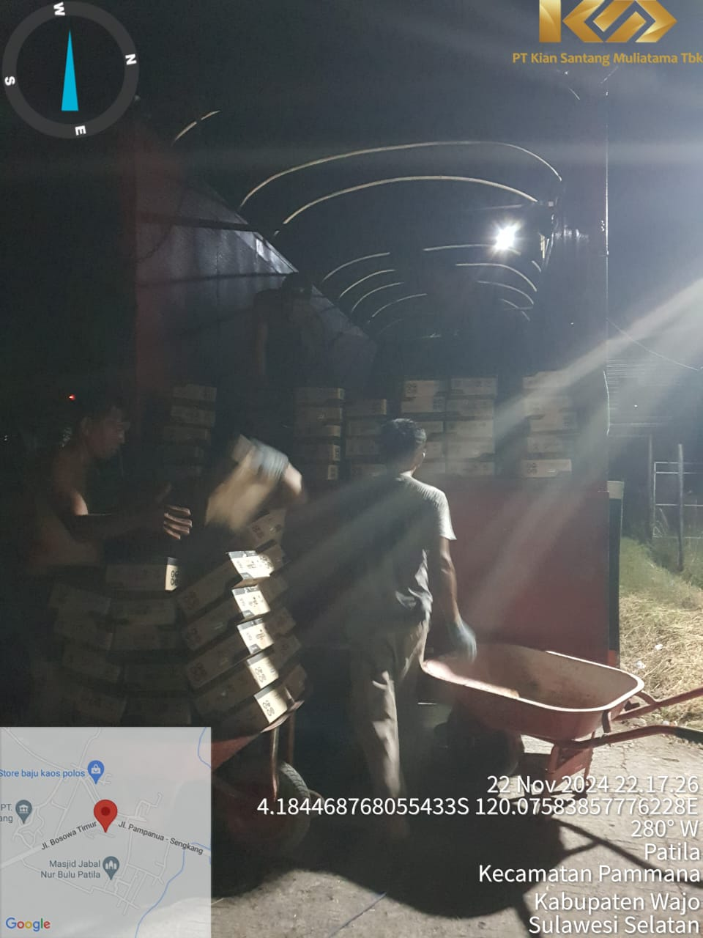
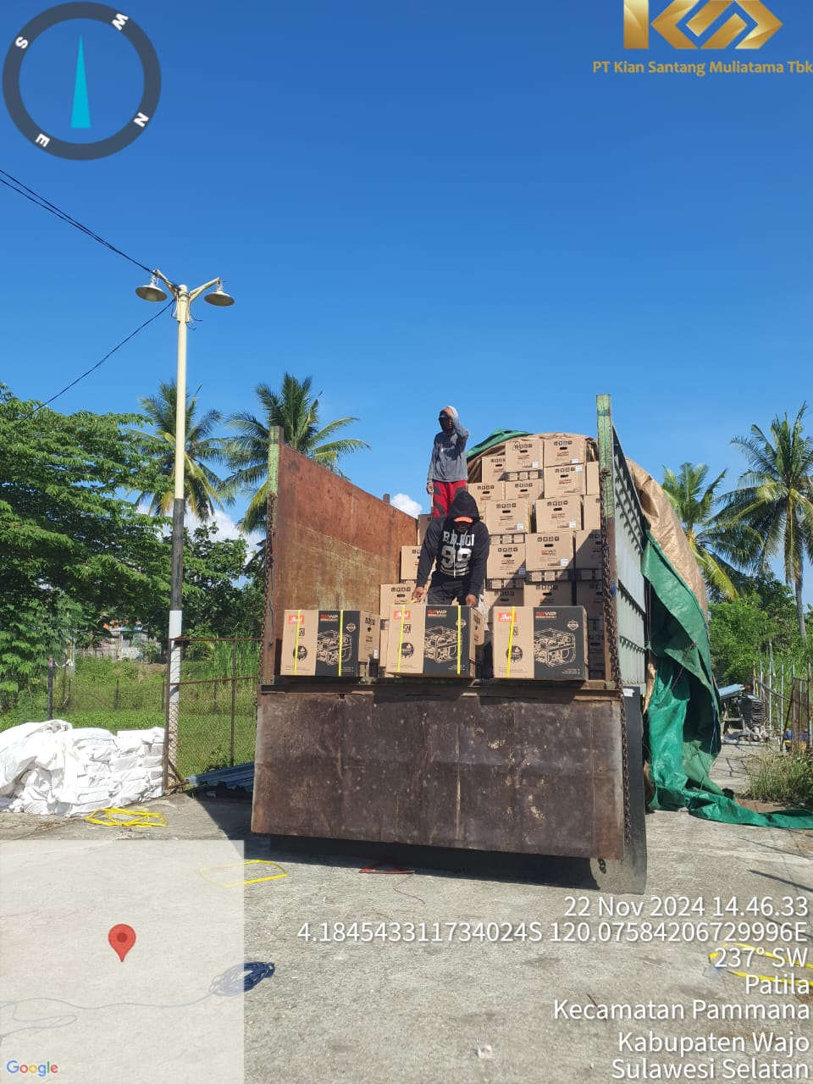
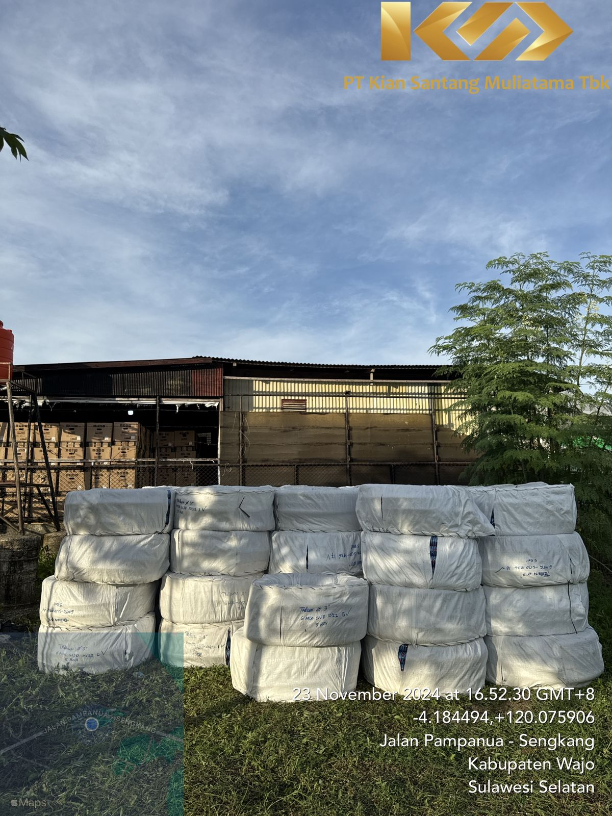
Dokumentasi Pengiriman dan Penerimaan Barang
{{HANDOVER_LOCATION}}
{{HANDOVER_LOCATION}}
Tanggal {{DELIVERY_RANGE_START}} s.d. {{DELIVERY_RANGE_END}}

Slide 6
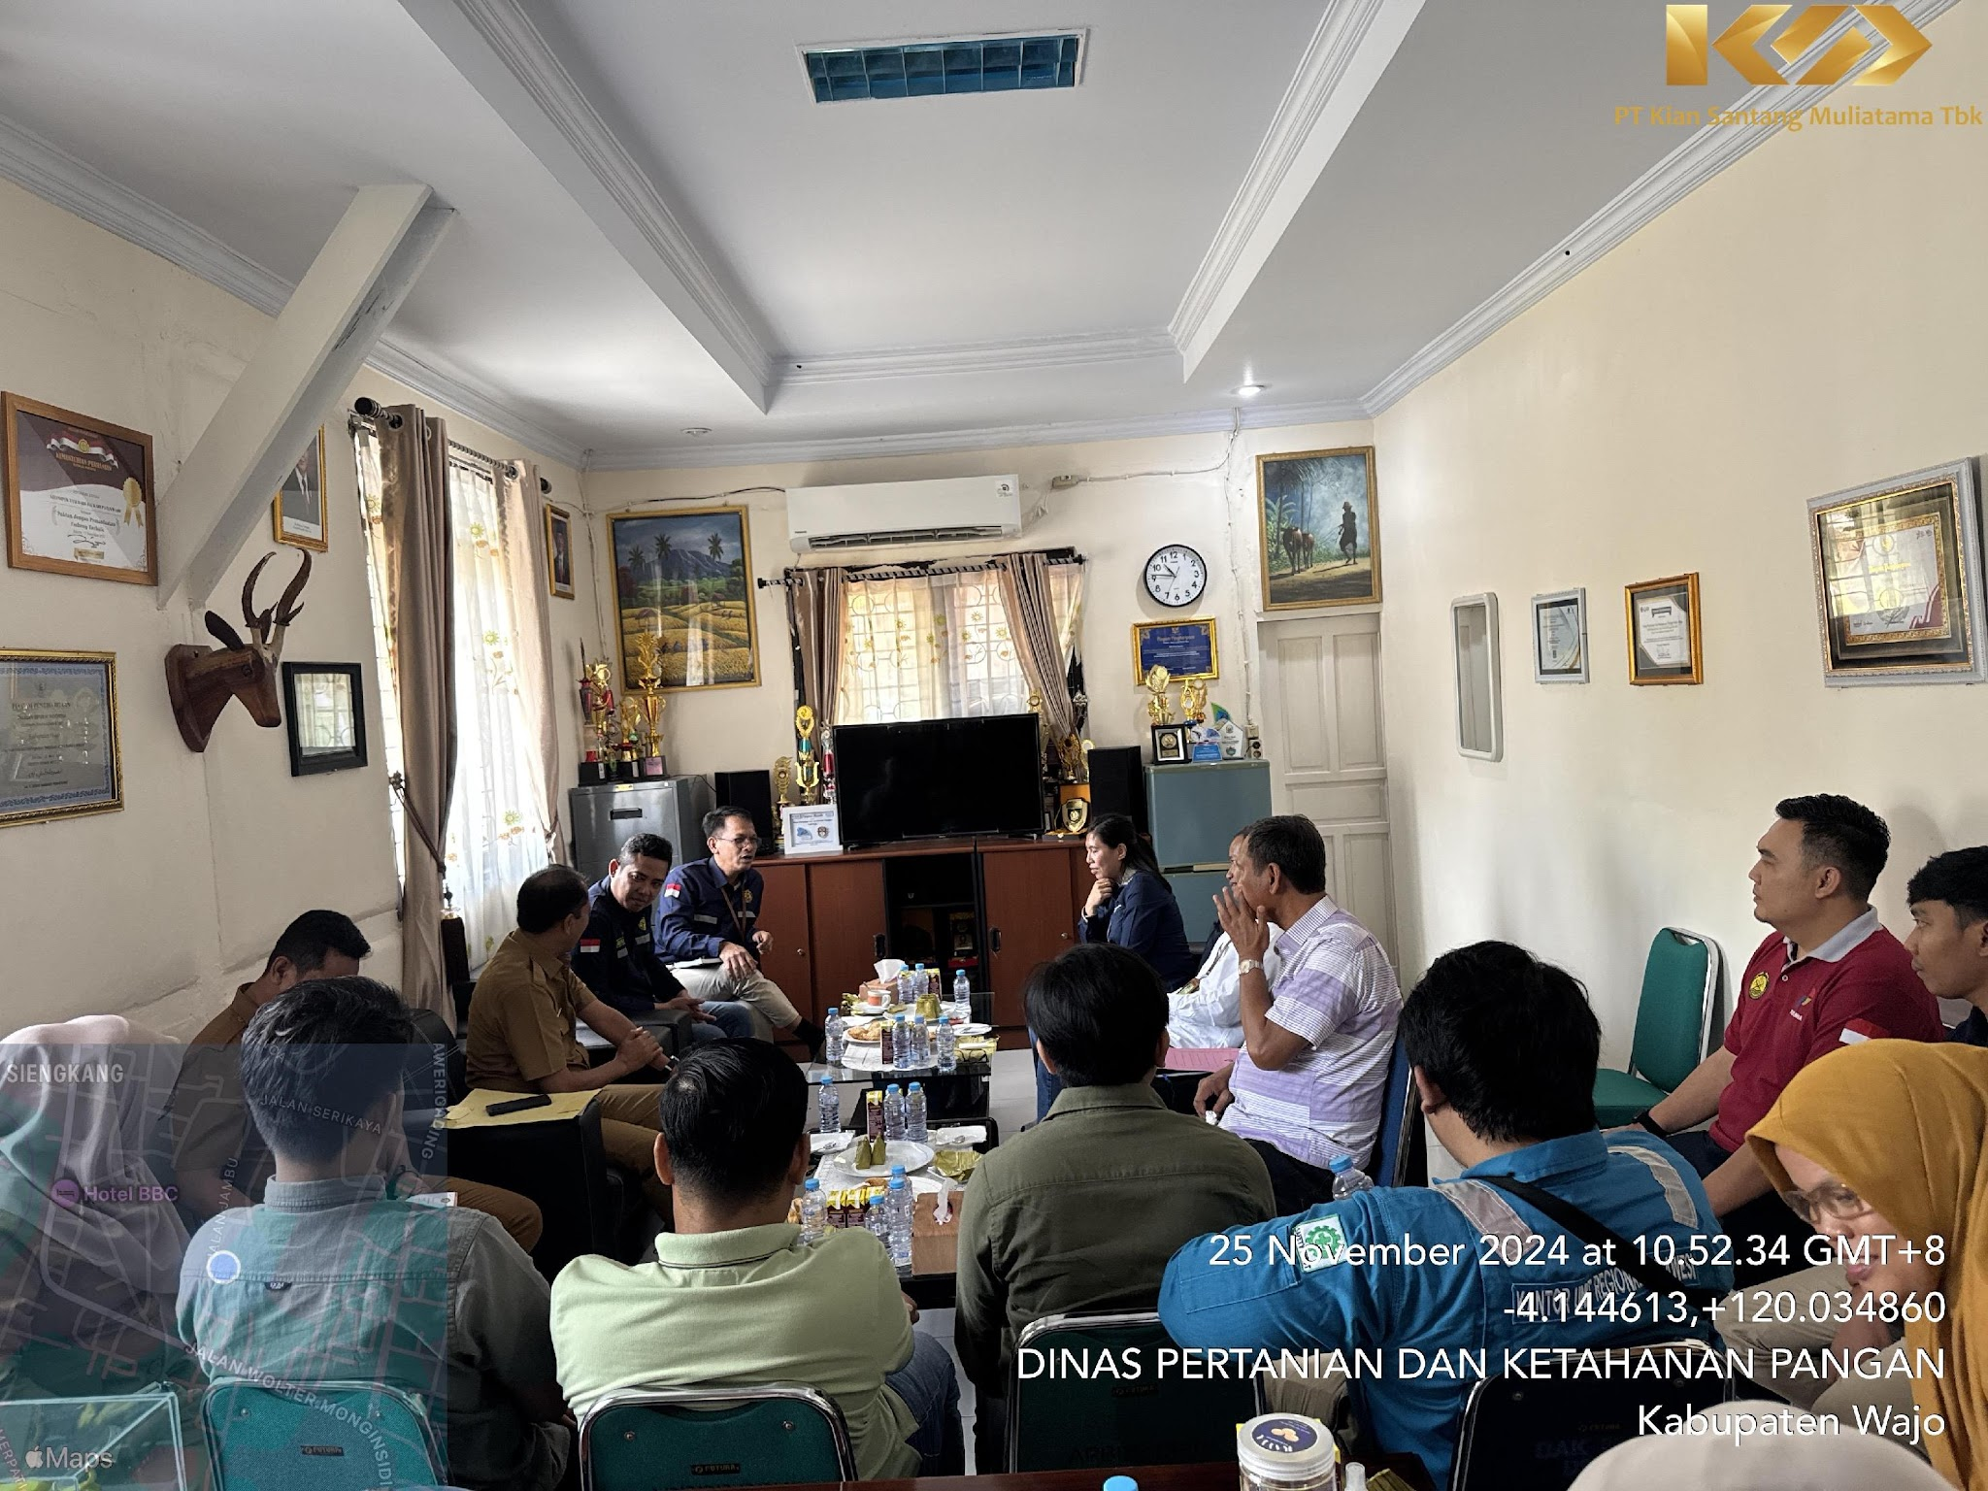
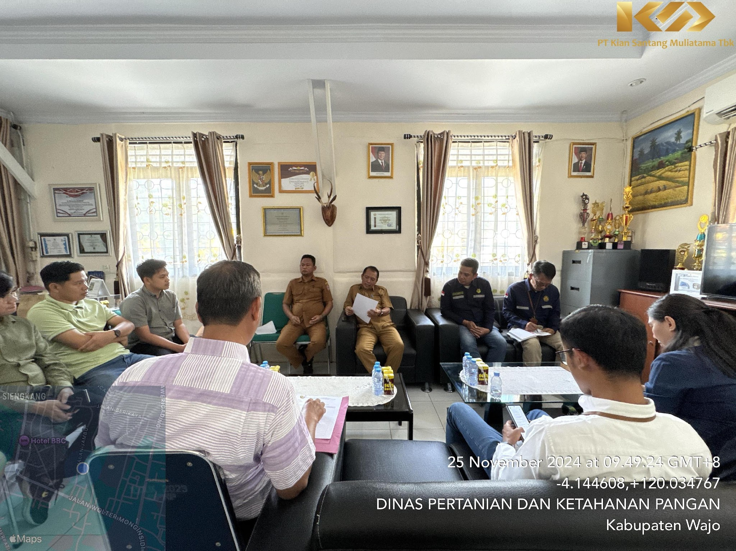
Dokumentasi Rapat Koordinasi
{{AGRICULTURE_OFFICE_NAME}}
Tanggal {{RAKORDA_DATE}}

Slide 7
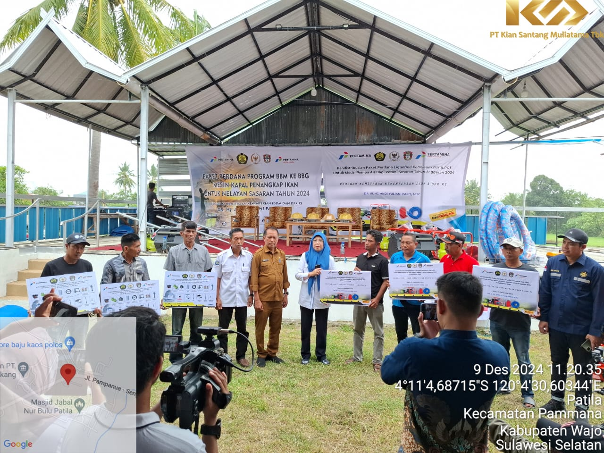
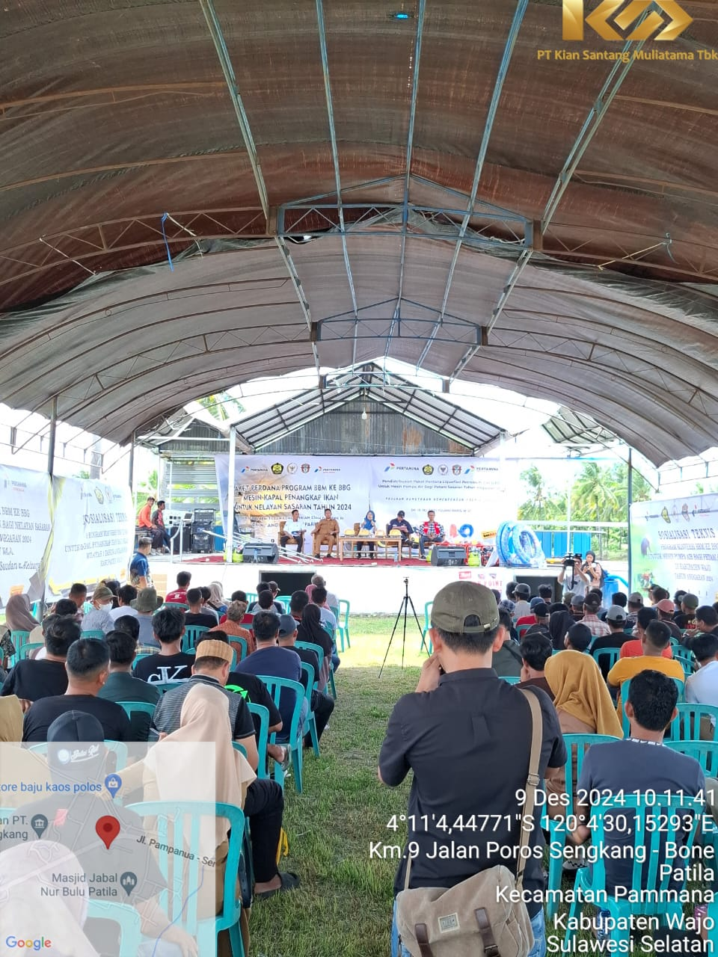
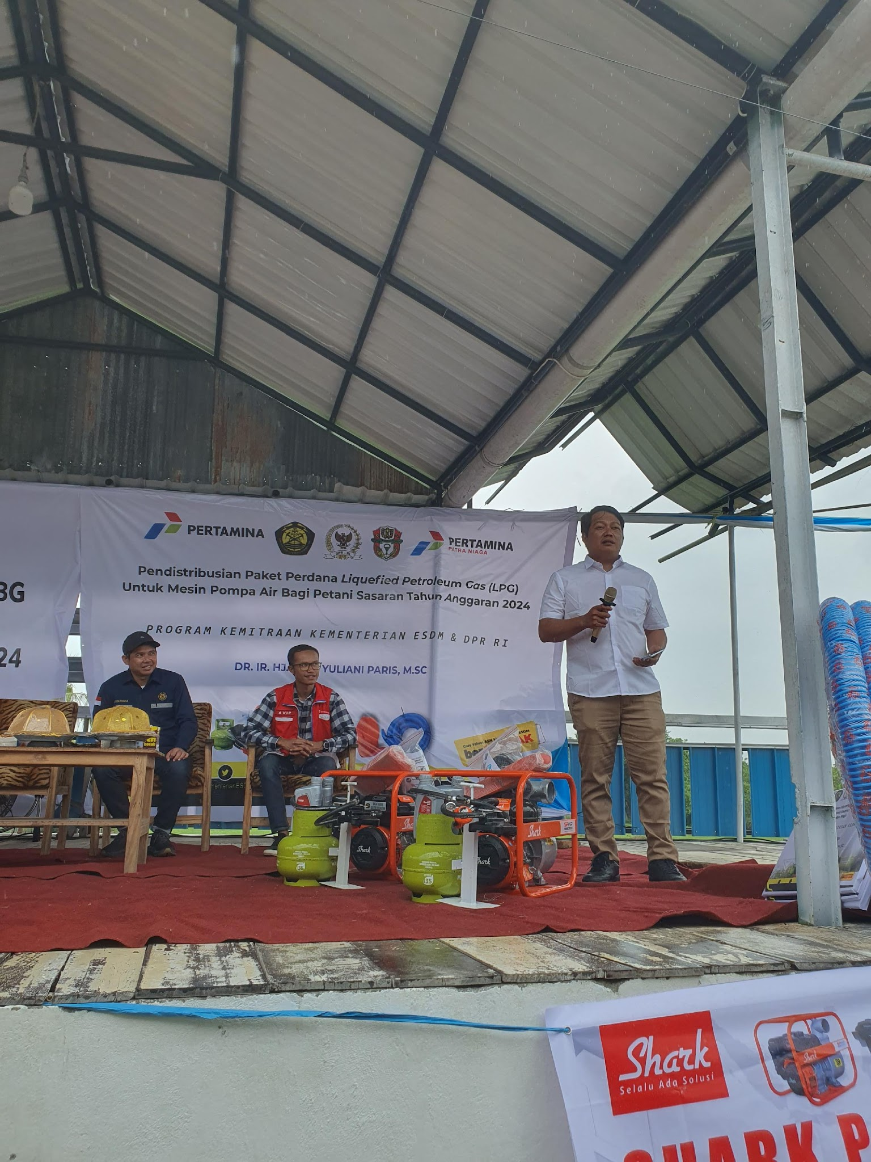
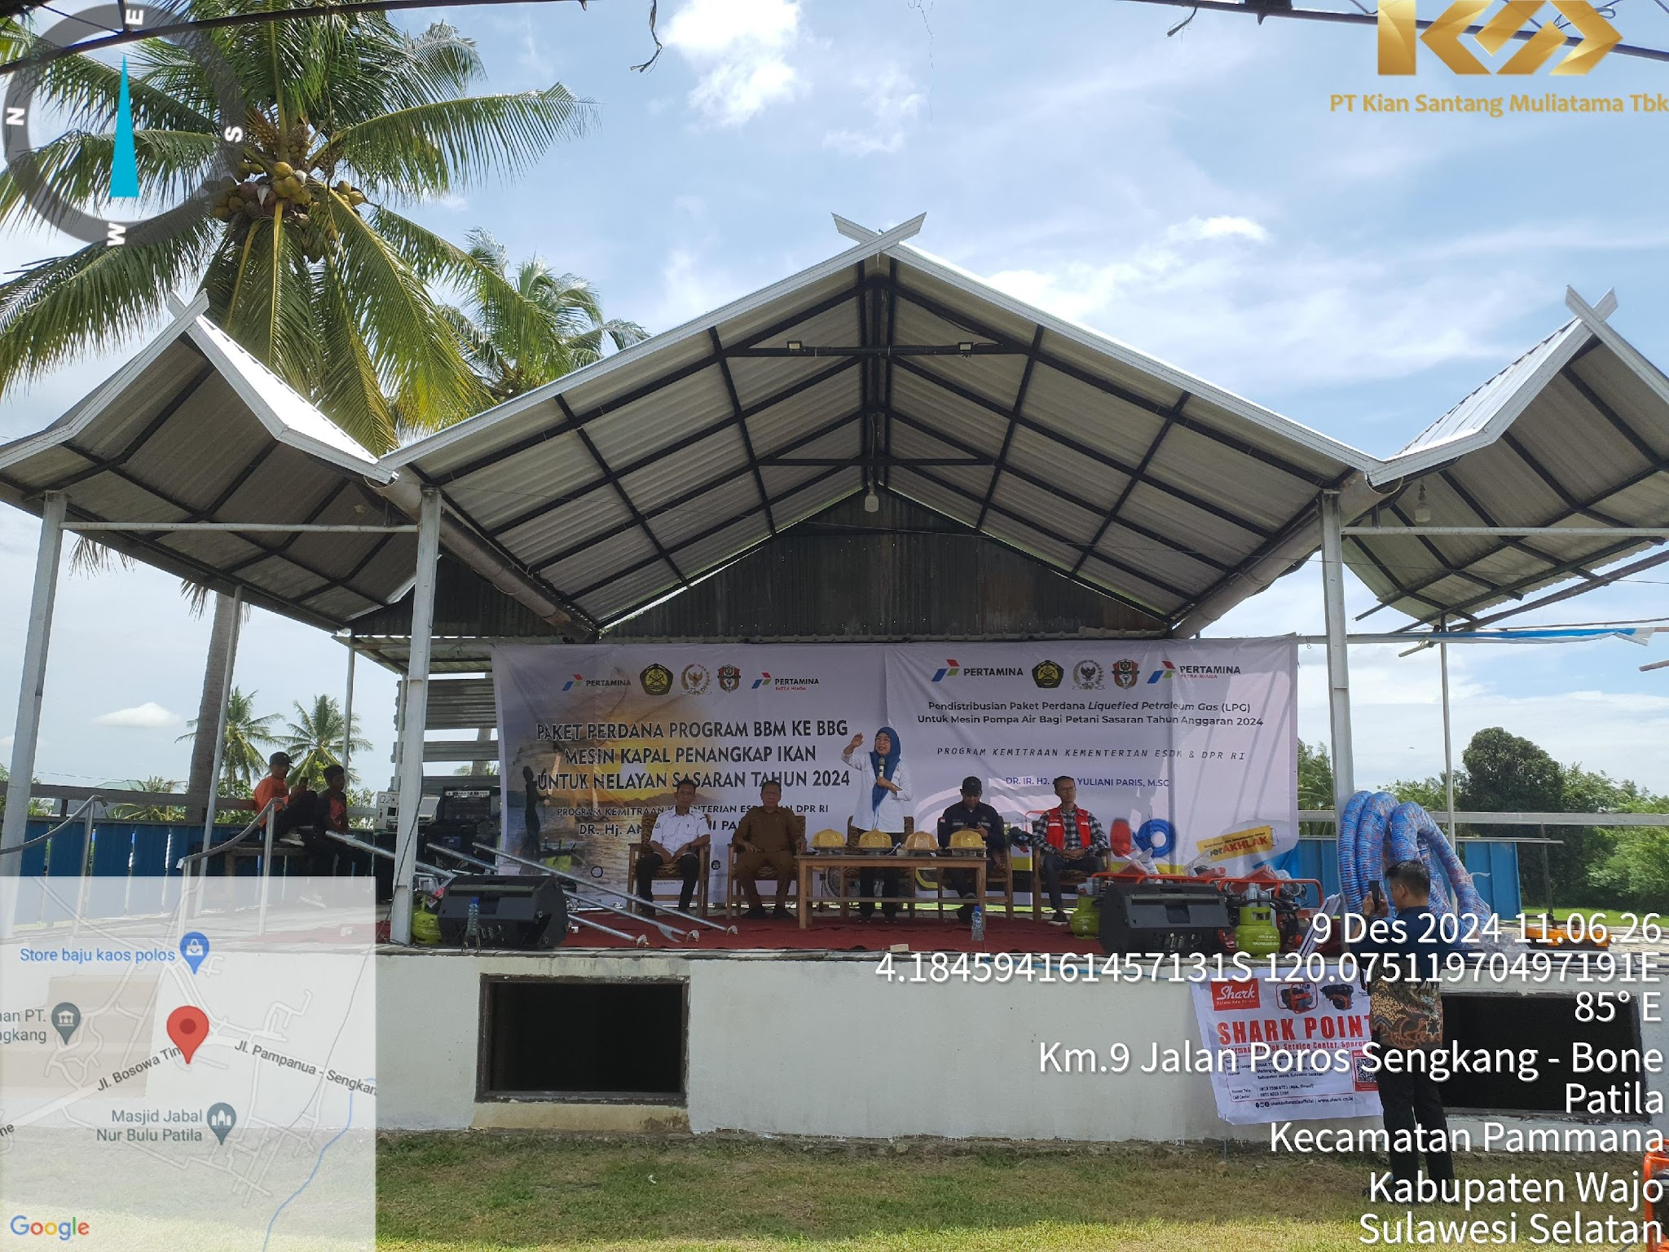
Dokumentasi Seremoni dan Sosialisasi
{{HANDOVER_LOCATION}}
Tanggal {{SOSIALISASI_DATE}}

Slide 8
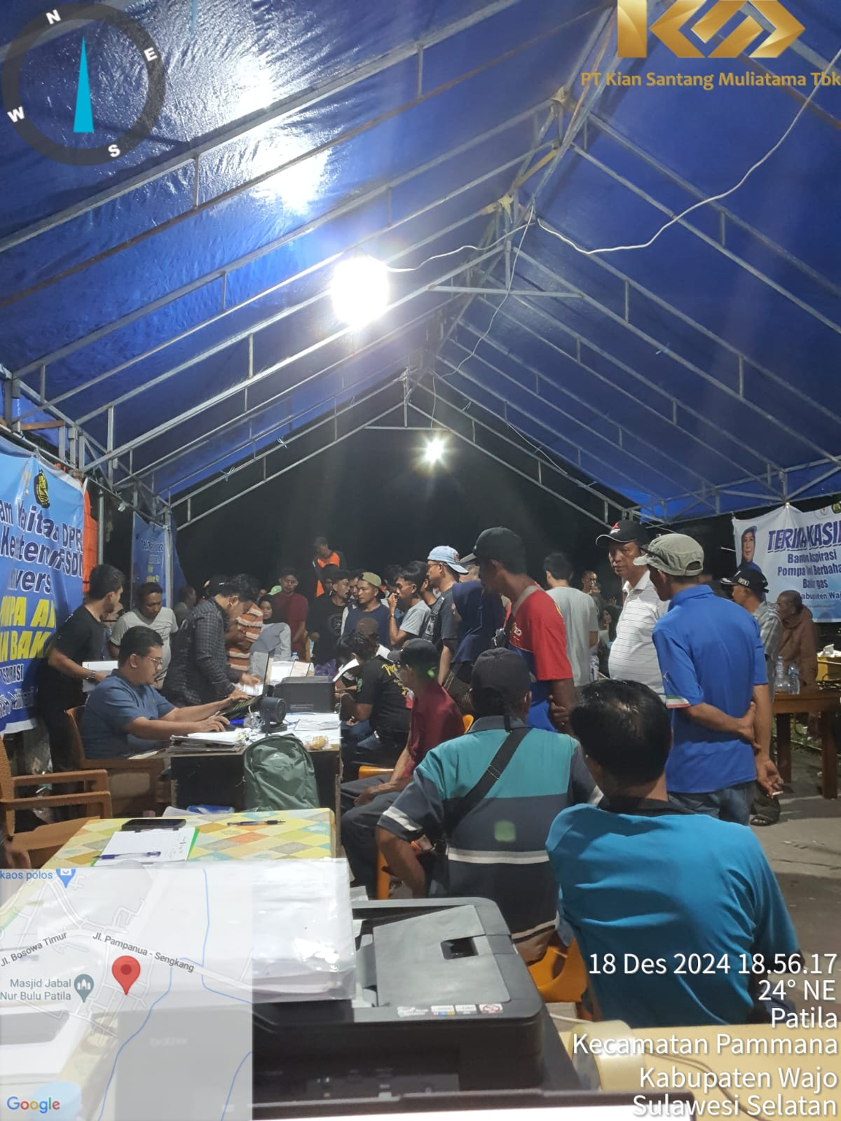
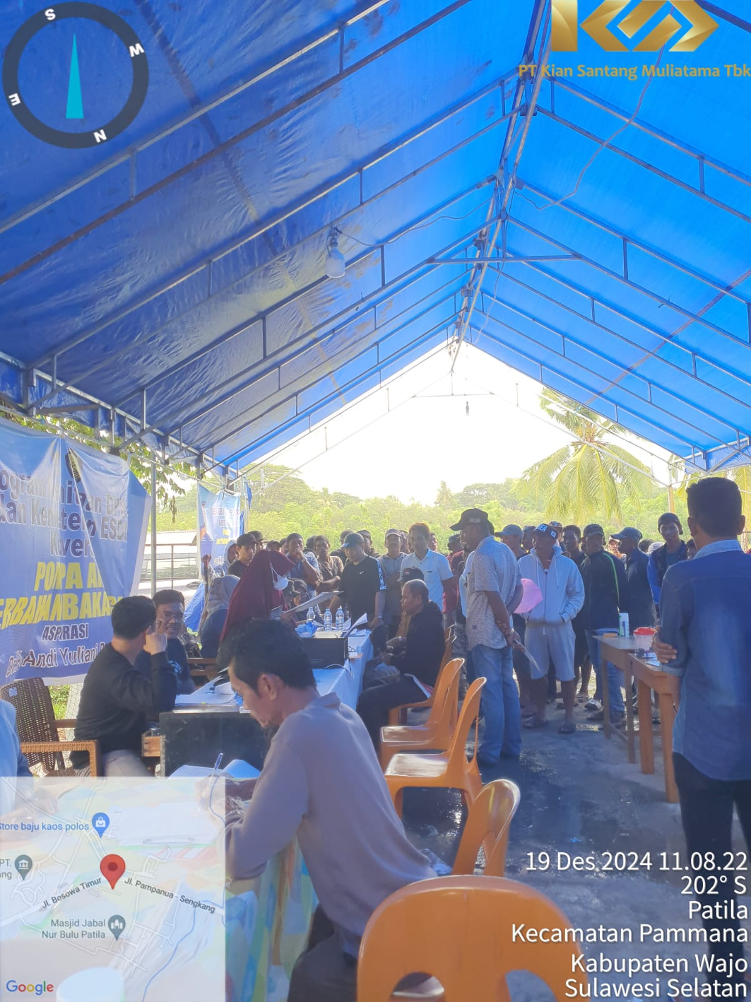
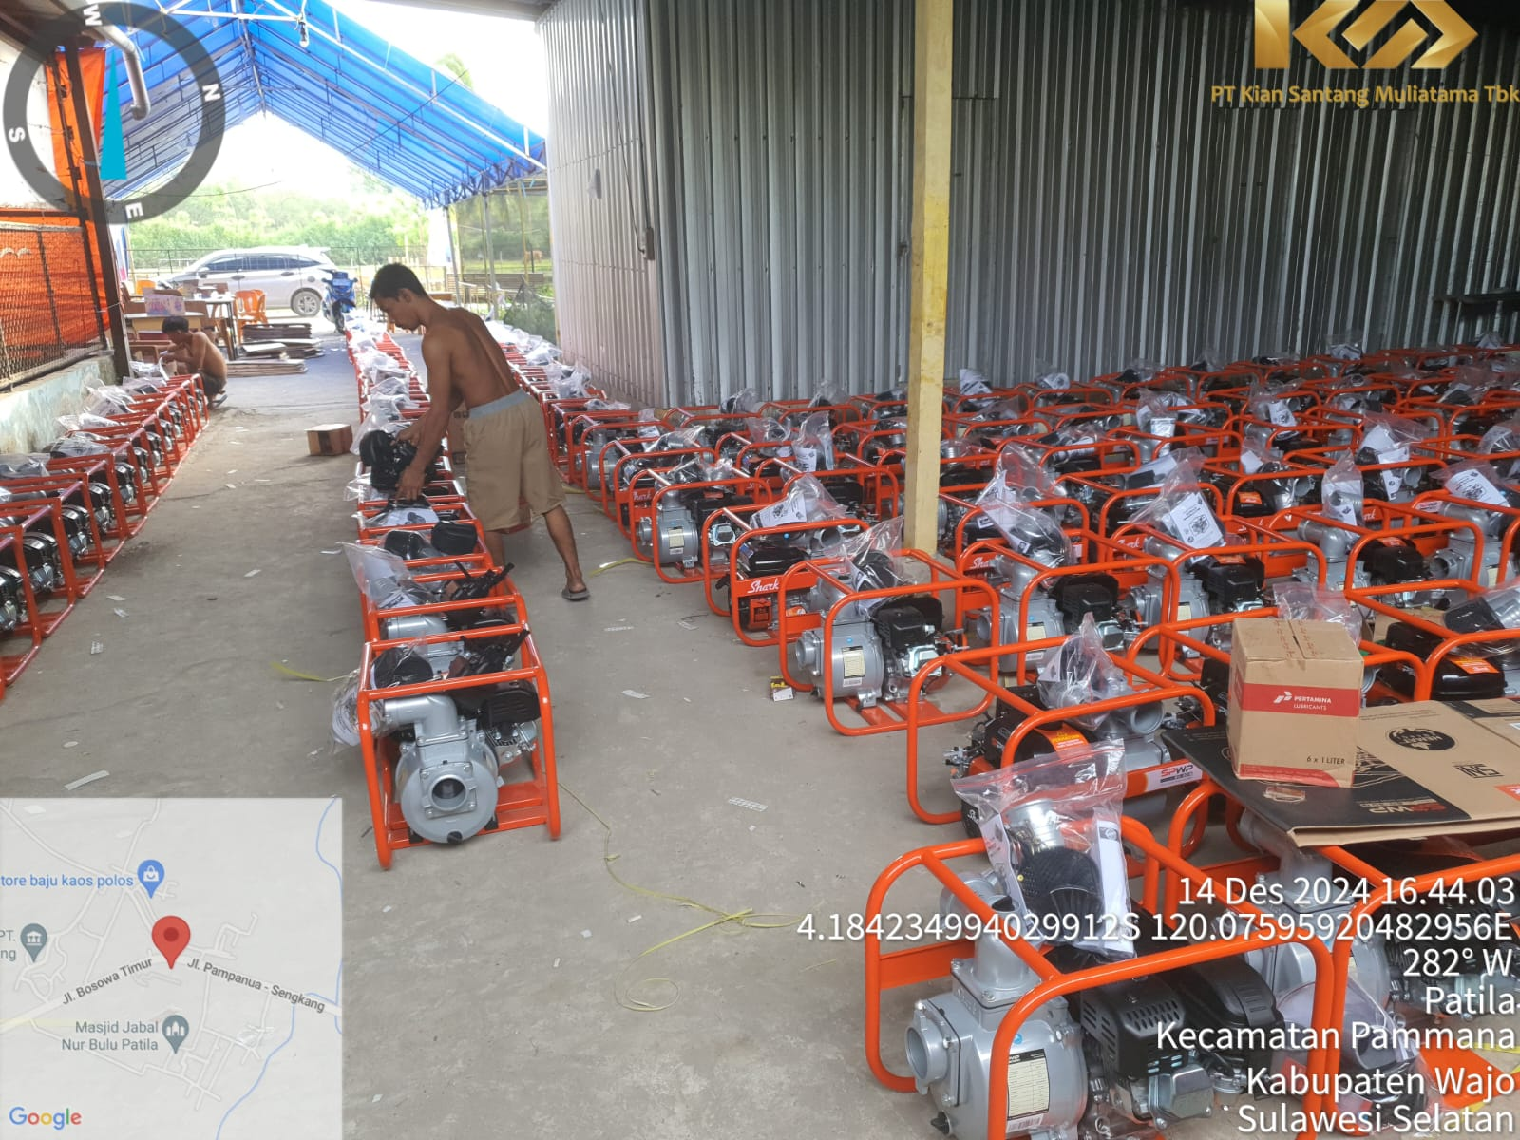
Dokumentasi Pendistribusian
{{HANDOVER_LOCATION}}
{{HANDOVER_LOCATION}}

Slide 9
Terima Kasih

